Slide 1
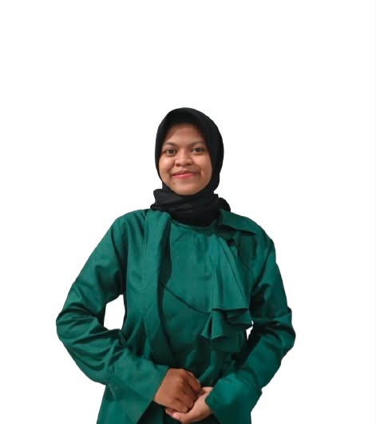
PORTOFOLIO
DIGITAL MARKETING & E-COMMERCE SPECIALIST
FIRDA SOLIHA
Telepon
+62 813-1137-2798
Email
Solihafir@gmail.com

Slide 2
TENTANG SAYA
Saya adalah mahasiswa semester 3 jurusan Bisnis Digital di Universitas Cakrawala dengan pengalaman kerja di bidang administrasi, customer service, sales, dan e-commerce. Saya terbiasa mengelola operasional marketplace seperti Shopee dan TikTok Shop, memproses pesanan, menangani pertanyaan pelanggan, mengelola iklan dan promosi, serta mencatat transaksi menggunakan sistem Accurate. Saya juga memiliki pengalaman dalam koordinasi dengan klien, pengelolaan invoice, dan administrasi pekerjaan. Melalui perkuliahan dan berbagai proyek, saya mengembangkan kemampuan di bidang digital marketing, analisis data, dan transformasi bisnis digital. Saya merupakan pribadi yang teliti, komunikatif, bertanggung jawab, cepat belajar, dan mampu bekerja secara mandiri maupun dalam tim.

Slide 3
SDN SEMANAN 02 PETANG
2011 – 2017
Selama masa pendidikan, saya mempelajari dasar-dasar pengetahuan, mengembangkan kemampuan berkomunikasi, serta belajar bekerja sama dan berinteraksi dengan teman maupun guru.
LATAR
BELAKANG
PENDIDIKAN
MTSN 40 JAKARTA
2017 – 2021
Selama masa pendidikan, saya mempelajari berbagai bidang akademik, mengembangkan kemampuan berpikir kritis, serta membangun kedisiplinan, tanggung jawab, dan kemampuan bekerja sama dengan orang lain.
MA ANNIDA AL ISLAMY
2021 – 2023
Selama masa pendidikan, saya mempelajari dasar-dasar ilmu sosial, ekonomi, dan pengelolaan organisasi, serta mengembangkan kemampuan berpikir analitis, berkomunikasi, dan memahami permasalahan dalam kehidupan bermasyarakat.
UNIVERSITAS CAKRAWALA
S1 Bisnis Digital · Semester 3 (berjalan)
Melalui perkuliahan dan berbagai proyek, saya mengembangkan kemampuan di bidang digital marketing, analisis data, dan transformasi bisnis digital.

Slide 4
PENGALAMAN KERJA
ADMIN, CUSTOMER SERVICE & SALES
PIC E-COMMERCE / ADMIN MARKETPLACE
2023 – 2024 | CreativeVista
2024 – 2026 | Online Retail & Distribusi Plastik
Berpengalaman sebagai Digital Marketer dalam mengelola kampanye media sosial, strategi konten, dan iklan digital untuk meningkatkan engagement, brand awareness, serta pertumbuhan audiens secara konsisten.
Bertanggung jawab mengelola operasional toko di Shopee dan TikTok Shop, memproses pesanan, menangani chat pelanggan, mengelola iklan dan promosi marketplace, memantau pengiriman, serta mencatat transaksi online dan offline menggunakan sistem Accurate.

Slide 5

KETERAMPILAN DAN KEAHLIAN
Customer-Oriented
E-Commerce Management
Kemampuan menangani komunikasi dan memberikan solusi secara responsif dan ramah guna menjaga kepuasan serta kepercayaan pelanggan.
mengelola operasional toko online di berbagai platform (seperti Shopee dan TikTok Shop), mulai dari pemrosesan pesanan, manajemen stok, pengaturan promosi/campaign, hingga pengelolaan iklan (Ads).
Accurate
Problem Solving
Kemampuan mengoperasikan software akuntansi dan manajemen bisnis untuk pencatatan serta pembukuan transaksi keuangan secara akurat.
Kemampuan mengidentifikasi kendala operasional (seperti masalah pengiriman atau komplain) dan mencari solusi yang efektif secara cepat.

Slide 6
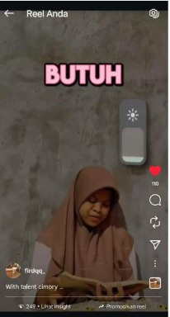
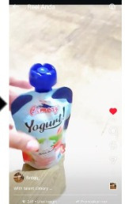
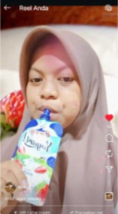
PROYEK 01
DESKRIPSI
Merancang dan mengeksekusi strategi pembuatan konten video pendek berbasis storytelling dan human touch untuk meningkatkan engagement audiens pada produk FMCG (Cimory Yogurt).
Mengelola pengujian konten (A/B Testing) antara video menggunakan talent versus video tanpa talent guna mengoptimalkan konversi dan jangkauan audiens organik secara konsisten.
TANTANGAN
Rendahnya tingkat interaksi audiens serta tingginya skip rate pada awal video, membuat konten produk sebelumnya kurang efektif dalam menarik perhatian target pasar digital secara konsisten dan membangun koneksi emosional dengan brand.
SOLUSI
Menerapkan strategi visual kreatif berbasis narasi emosional (hook interaktif dengan ekspresi lelah yang relatable), memasukkan elemen human interest melalui kehadiran talent yang menikmati produk, serta menyusun struktur alur video (cover, opening, peak, middle, hingga ending) secara terstruktur dan menarik.
HASIL
Meningkatkan performa engagement secara signifikan dengan total 239 views, reach ke 126 akun, dan 105 total interaksi.
Menurunkan skip rate (hanya 40,7%) dan memperluas jangkauan ke audiens baru.
ANALISIS A/B TESTING
Lihat Project →

Slide 7
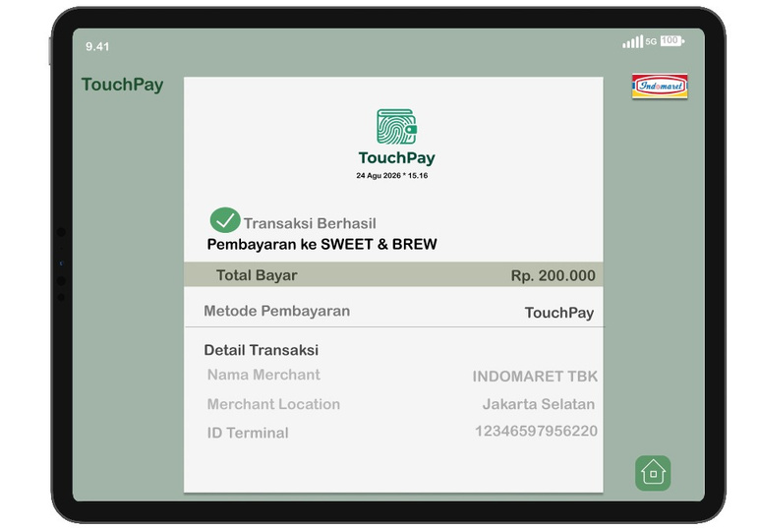
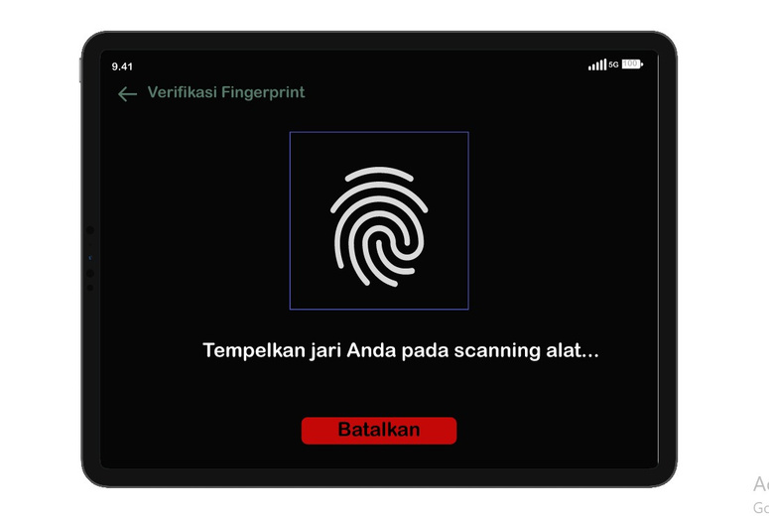
PROYEK 02
DESKRIPSI
Merancang dan mengembangkan konsep produk digital layanan keuangan (fintech) berbasis mobile yang memfasilitasi manajemen keuangan personal, kemudahan transaksi digital, serta akses inklusi keuangan yang aman dan efisien bagi masyarakat modern.
Menyusun alur pengalaman pengguna (user flow), information architecture, serta perancangan antarmuka interaktif yang mengutamakan keamanan data dan kenyamanan navigasi pengguna.
TANTANGAN
Masyarakat sering kali menghadapi kesulitan dalam mengelola keuangan harian secara terstruktur serta memerlukan platform digital yang tidak hanya menawarkan kecepatan transaksi, tetapi juga jaminan keamanan privasi dan transparansi finansial yang tinggi tanpa prosedur yang rumit.
SOLUSI
Menerapkan desain antarmuka yang bersih, intuitif, dan berfokus pada kemudahan akses (user-centric design).
HASIL
Menciptakan alur transaksi digital yang lebih ringkas, mempercepat proses pengelolaan keuangan personal, serta meningkatkan kepercayaan pengguna terhadap layanan perbankan/fintech digital.
OPTIMASI BISNIS FINTECH
Lihat Project →

Slide 8

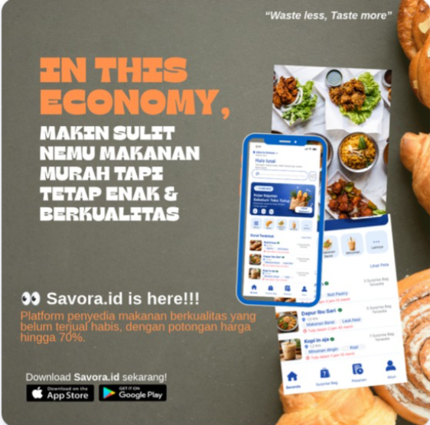
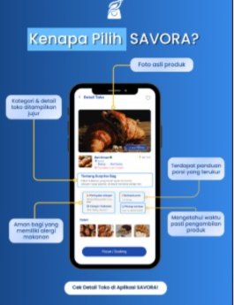
PROYEK 03
DESKRIPSI
Merancang dan mengembangkan konsep platform digital berbasis mobile (Savora) yang menghubungkan UMKM kuliner dengan konsumen untuk menyelamatkan produk makanan berlebih (surplus food) yang masih higienis dan layak konsumsi dengan potongan harga 50%–70%.
Menyusun strategi product discovery, alur pemesanan berbasis waktu (pickup windows), serta fitur pelacakan dampak lingkungan (Green Impact Tracker) untuk mendukung gaya hidup zero food waste.
TANTANGAN
Tingginya biaya hidup di perkotaan membuat mahasiswa dan pekerja muda kesulitan mengakses makanan berkualitas dengan harga terjangkau, di sisi lain masih terdapat keraguan terkait higienitas dan keamanan makanan surplus.
SOLUSI
Menyediakan fitur geolocation radar untuk menemukan gerai terdekat, sistem countdown flash sale, serta dasbor pelacakan penghematan biaya dan kontribusi pengurangan emisi karbon secara personal.
HASIL
Membantu mitra UMKM memulihkan biaya produksi (cost recovery) dari produk sisa harian sekaligus memberikan akses makanan hemat berkualitas bagi konsumen muda secara berkelanjutan.
DIGITAL PRODUCT BRIEF

Slide 9
HUBUNGI SAYA
Telepon
+62 813-1137-2798
Email
Solihafir@gmail.com
Media Sosial
@frdqq_

Slide 10
TERIMA
KASIH

